Slide 1
بسم الله الّرحمن الّرحیم
به نام خالق هستی

Slide 2
موضوع کنفرانس : بی حسی موضعی
زیر نظر استاد محترم : دکتر عابدینی

Slide 3

تهیه کننده:داوددرانی پور

Slide 4
ارائه دهندگان :
سید رضا حسینی ساعی
رضا نوازی
مهدی اکبرنژاد
حسین افسری
هادی زارعی مقدم
اسماعیل صفایی فر

Slide 5
تاریخچه
تلاش برای از بین بردن درد قدمتی به اندازه زندگی انسان دارد. مردم عهد باستان راههای مختلفی را برای دستیابی به این حالت به کار برده اند: طب سوزنی، یخ زدن، کمپرس عصبی، مواد گیاهی و حتی نیروهای روانی. بومیان پرو و بولیوی قرنها برگهای کوکا را می‌جویدند و این عمل تا زمانی که ادامه داشت به آنها احساس خوشی اعطا می‌کرد. در سال 1860، الکالوئید کوکائین توسط نیه‌من از بوته اریتروکسیلون کوکا "Erythroxybn coca" جدا شد. اثر فارماکولوژیک آن در سال 1880 توسط فون آنرپ مطالعه شد و آن را به عنوان بیحس کننده موضعی تجویز نمود.

Slide 6
ادامه
کاربرد روش تفکیک یا ساده سازی در طراحی دارو روی مولکول کوکائین منجر به تولید داروهای بیحس کننده مصنوعی متعددی شد. بدین ترتیب، فرنیو در 1905 آمیلوکوکائین را ساخت.در سال 1905 آنیهورن و همکارانش محصول ساده‌تری به نام پروکائین را معرفی کردند که هنوز به میزان زیادی به کار می‌رود. و از آن بعد داروهای بیحس کننده متعددی ساخته شد. ولی در کل می‌توان گفت تقریبا این ترکیبات روابط ساختمانی نسبت به کوکائین نشان می‌دهند و می‌توان آنها را به عنوان اشکال ساده‌تر این مولکول در نظر گرفت.

Slide 7
مکانیسم بی حس کنندگی موضعی
وضعيتی که انتقال پيام های عصبی از محيط به مغز بلوک می شود.
ترکيبات بی حس کننده موضعی بلوک کننده کانال سديمی وابسته به ولتاژ می باشند.این اثر عمدتا ازطریق واکنش باگیرنده های ویژه ای که درحفره ی داخلی کانال سدیم واقع است ،اعمال میگردد.
ازنقطه نظرفیزیولوژیک ،بیحس کننده های موضعی هدایت عصبی رااز طریق کاهش میزان دپولاریزاسیون در پاسخ به تحریک بلوک نموده واز دستیابی به پتانسیل آستانه جلوکیری می کند.

Slide 8
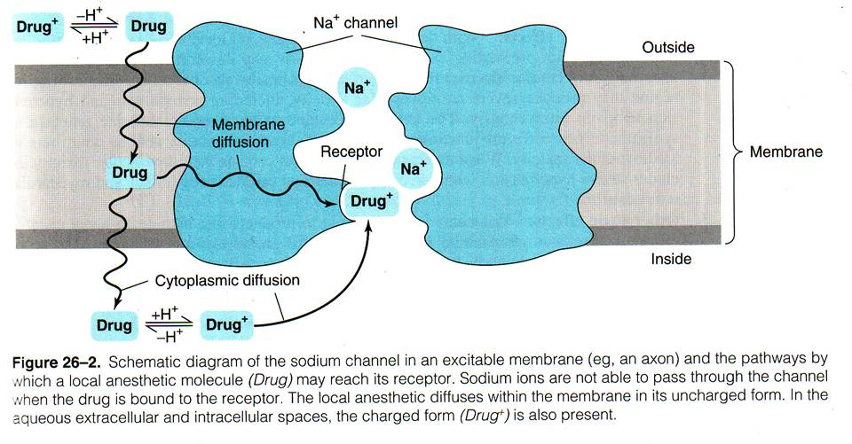
مکانیسم عمل

Slide 9
فواید بی حسی موضعی
به دلیل سادگی،قیمت ارزان،وسایل مورد نیاز محدود و مواد قابل تزریق کم
عوارض جانبی کم
روش مناسب برای بیماران سرپایی
برای بیماران و مراقبت بعد از عمل مناسب است

Slide 10
معایب بی حسی موضعی
ممکن است بیمار نپذیرد
در بعضی مناطق ایجاد بیحسی موضعی عملی نمی باشد
مدت ناکافی بیحسی موضعی
و اگر بطور تصادفی وارد جریان خون شود، جذبش سریع است و اثرات جانبی در پی دارد

Slide 11
روشهای مختلف ایجاد بیحسی موضعی
بیحسی سطحی (موضعی)
بیحسی نخاعی (زیر پرده عنکبوتیه)
بیحسی با مهار اعصاب محیطی
بیحسی خارج سخت شامه‌ای
بیحس تراوشی

Slide 12
افزایش مدت اثر دارو
برای افزایش مدت و شدت اثر ایجاد شده توسط بیحس کننده‌های موضعی، داروهای منقبض کننده عروق، و بیشتر از همه اپی‌نفرین، معمولا به محلولهای این داروها افزوده می‌شود، سایر تنگ کننده‌های عروقی توصیه شده عبارتند از: فلی سین، نوردفرین ، نوراپی‌نفرین ، اکتودرین و فنیل افرین.
طول اثر به سرعت هیدرولیز توسط آنزیمهای غیر اختصاصی و آب گریزی ترکیبات بستگی دارد. .

Slide 13
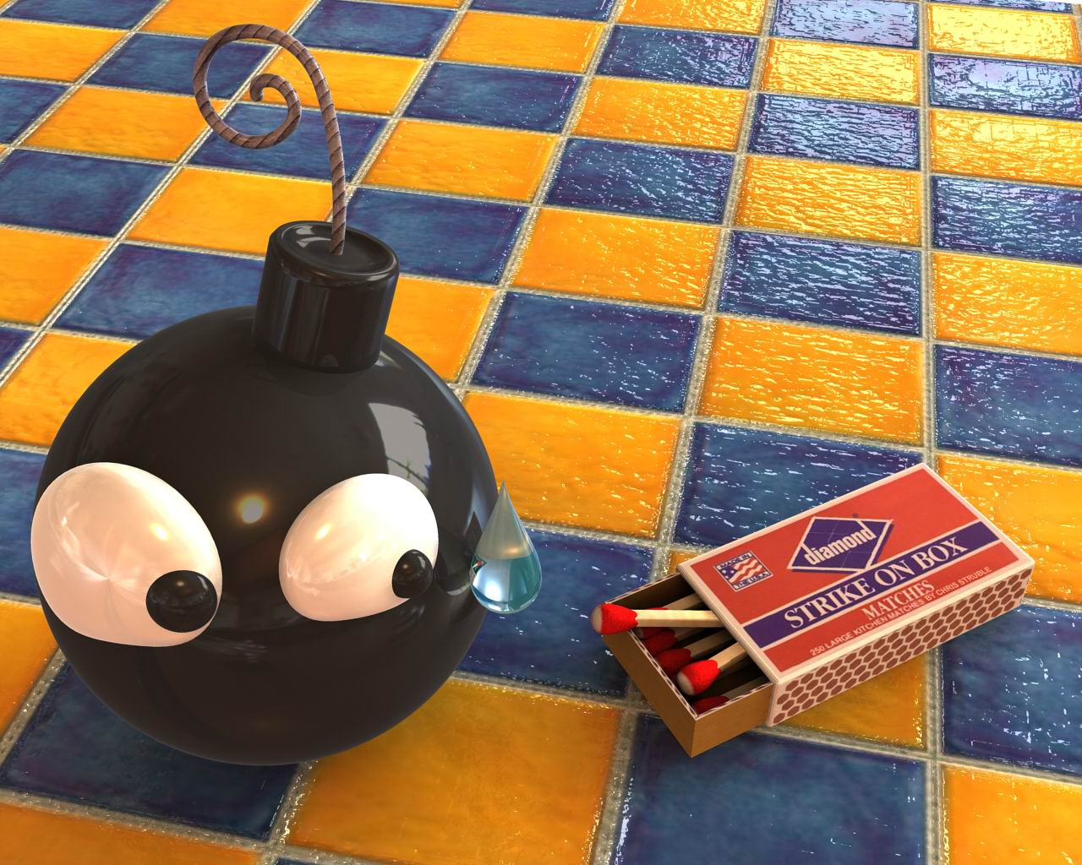
داروهای بی حسی موضعی

Slide 14
1-آمیدها:
-متوسط اثر:لیدوکائین-پریلوکائین-مپی واکائین
-طولانی اثر:بوپیواکائین(مارکائین)-روپیواکائین
2-استرها
-کوتاه اثر:پروکائین
-متوسط اثر:کوکائین
-طولانی اثر:تتراکائین
-فعال در سطح:بنزوکائین-کوکائین

Slide 15
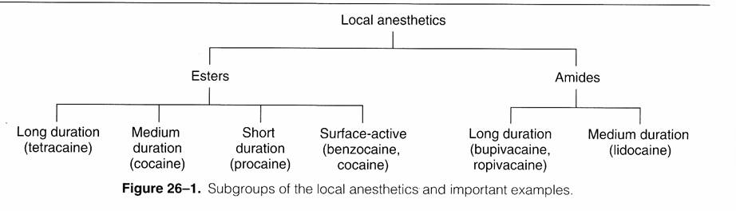

Slide 16
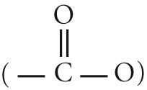
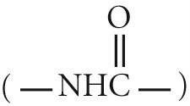
ساختمان شیمیایی
اتصال آمیدی اتصال استری

Slide 17
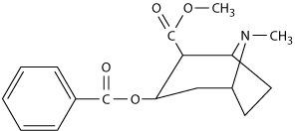


ساختمان شیمیایی بیحس کنند های استری
Cocaine
Procaine (Novocain)
Tetracaine (Pontocaine)
Benzocaine

Slide 18
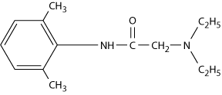
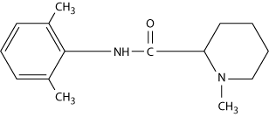
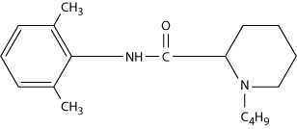
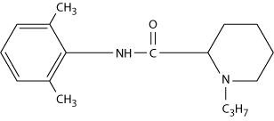
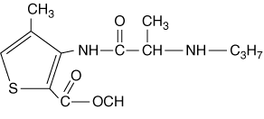
ساختمان شیمیایی بیحس کننده های آمیدی
Lidocaine (Xylocaine)
Mepivacaine (Carbocaine, Isocaine)
Bupivacaine, Levobupivacaine
Ropivacaine (Naropin)

Slide 19
عوامل موثر در غلظت خونی بیحس کننده موضعی :
مقدار تزریق شده
سرعت جذب از محل تزریق
سرعت توزیع بافتی
سرعت متابولیسم و دفع ترکیب بیحس کننده موضعی
  استرها : توسط کولین استراز پلاسما
  آمیدها : آنزیم های میکروزومال کبدی

Slide 20
فارماکولوژی داروهای بی حس کننده موضعی و انواع آنها :
این داروها علاوه بر اثر وقفه ای روی جریان عصبی در اکسون های عصبی،روی سیستم عصبی مرکزی،عقده های سیستم اعصاب خودمختار ، محل اتصال عصب به عضله و فیبرهای عضلانی اثر می نماید.این دارو ها روی سیستم اعصاب مرکزی سبب تحریک شده و به دنبال آن ضعف مراکز حاصل گشته که ممکن است در اثر ضعف تنفسی مرگ به وقوع بپیوندد.محرک های بصل النخاعی در درمان این نوع ضعف تنفسی بی اثرند زیرا که مواد بیحس کننده موضعی خود محرک های مرکزی می باشند و تضعیف آنها در اثر تحریک مداوم توسط این داروها حاصل گشته و احتمالا از خستگی زیاد این مراکز منتج می شود.داروهای بی حس کننده موضعی دارای اثرات شبیه کینیدینی روی قلب می باشند.این اثرات مشابه به اثر آنها روی سلولهای عصبی یعنی از طرق تثبیت کردن پتانسیل غشاء ایجاد می شوند.آنها گاهی اوقات بدین منظور در درمان شناسی بکار می روند.

Slide 21
انواع داروهای بی حس کننده موضعی:
1.کوکائین :
این ماده،قدیمی ترین ماده بیحس کننده موضعی بوده که از برگهای گیاهی بنام اریتروگزیلون کوکا در امریکای جنوبی به دست می آید.این ماده در اثر جوشاندن به مدت طولانی از بین می رود.جذب آن از غشاء های مخاطی صورت گرفته ولی از پوست سالم جذب نمی شود.پس از جذب، قسمتی از آن توسط کبد منهدم گشته و قسمتی از طریق ادرار دفع می شود.کوکائین ماده بیحس کننده موضعی موثری است که بدون تحریک اولیه سبب فلج شدن تنه های عصبی و انتهای عصب حسی می شود.این ماده سبب تقویت اثر آدرنالین شده و لذا دارای اثر قبض عروق می باشد. کوکائین سبب اتساع مردمک گشته، اما رفلکس نوری برخلاف میدریاز حاصل از آتروپین باقی می ماند.

Slide 22
ادامه
این ماده دارای اثرات خطرناکی بوده که ممکن است با مقادیر کمتر از مقدار ضروری برای ایجاد بیحسی موضعی،بروز نماید.این دارو ابتدا تحریک سیستم اعصاب مرکزی، سپس تضعیف آن، که زا مراکز بالا شروع گشته،موجب می شود.مفادیر زیاد آن سبب تشنج شده و مقادیر کم آن از طریق تحریک مرکز واگ سبب کندی عمل قلب می شود.مقادیر متوسط آن از طریق تحریک عصب سمپاتیک محیطی و مرکزی ، افزایش ضربان قلب را سبب می شود.این دارو مشمول مقرارت داروهای کنترل شده است..از آنجائیکه کوکائین برای مصرف ماده بسیار سمی است لذا در صورتی که جانشین ان یافت شود مصرف آن مناسب تر است . کوکائین و بوتوکائین هیچ یک بهتر است تزریق نشوند.

Slide 23
2. پروکائین :
اولین بیحس کننده موضعی قابل تزریق ، درخلال نیم قرن گذشته است.در آب محلولی پایدار تولید نموده و منتهی به اعتیاد نمی گردد.لیکن دارای قدرت نفوذ ضعیف بوده و لذا برای بیحس نمودن مخاط مناسب نبوده و عمدتا به عنوان تزریقی مصرف می شود.از نظر ساختمان شیمیایی ، اغلب داروهای بیحس کننده موضعی املاح آلی بوده و به وسیله هیدرولیز شدن متابولیزه می گردند.این عمل در کبد و پلاسما صورت گرفته و احتمالا آنزیم مسئول هیدرولیز پلاسمائی ، کولین استراز پلاسمائی است.در حقیقت کولین استراز پلاسمائی ممکن است قسمت عمده متابولیسم مواد بیحس کننده موضعی خاصی را عهده دار باشد.که در دامپزشکی از اهمیت ویژه ای برخوردار بوده زیرا که میزان کولین استراز پلاسمائی در گونه های مختلف متفاوت بوده است.

Slide 24
3.مپي‌ واكائين‌
موارد مصرف‌: مپي‌ واكائين‌ به‌عنوان‌ بيحس‌كننده‌ موضعي‌ تزريقي‌ براي‌ ايجاد بيحسي‌موضعي‌ يا منطقه‌اي‌، بمنظور انسدادحركتي‌ به‌ درجات‌ مختلف‌ قبل‌ از اعمال‌جراحي‌، دندانپزشكي‌ و زايمان‌ به‌كارمي‌رود.
موارد منع‌ مصرف‌: 1 ـ در صورت‌ وجودبلوك‌ كامل‌ قلبي‌، خونريزي‌ شديد، افت‌شديد فشارخون‌ و شوك‌ و وجود عفونت‌در محل‌ تزريق‌ نبايد استفاده‌ گردد.
2 ـ در صورت‌ وجود سپتي‌ سمي‌ و افزايش‌احتمال‌ تحريك‌ CNS نبايد براي‌ ايجادانسداد زير عنكبوتيه‌اي‌ استفاده‌ گردد.
هشدارها: 1 ـ در كودكان‌ و سالمندان‌، امكان‌بروز مسموميت‌ عمومي‌ با اين‌ دارو بيشتراست‌.
2 ـ در عيب‌ كار قلبي‌ ـ عروقي‌، سابقه‌حساسيت‌ دارويي‌ و وجود التهاب‌ در محل‌تزريق‌ بايد با احتياط فراوان‌ استفاده‌ گردد.
تداخل‌هاي‌ دارويي‌: اين‌ دارو با داروهاي‌ضد مياستني‌، داروهاي‌ مضعف‌ CNS،داروهاي‌ گندزدا حاوي‌ فلزات‌ سنگين‌،گوانتيدين‌، مهار كننده‌هاي‌ مونوآمين‌اكسيداز و داروهاي‌ مسدد عصبي‌ ـعضلاني‌ تداخل‌ دارد.

Slide 25
4.بوپي‌واكائين(ماركائين)
موارد مصرف‌: بوپي‌واكائين‌ بطور كلي‌براي‌ ايجاد بيحسي‌ موضعي‌ و يا منطقه‌اي‌،يااپي‌دورال‌ در ناحيه‌ كمر و يا خاجي‌ وانسداد در ناحيه‌ زير عنكبوتيه‌ و از طريق‌انفيلتراسيون‌ يا انسداد عصبي‌ دردندانپزشكي‌ بكار مي‌رود.
فارماكوكينتيك‌: جذب‌ سيستميك‌ اين‌ داروكامل‌ است‌. به‌ پروتئينهاي‌ پلاسما به‌ مقدار زياد متصل‌ مي‌شود. طول‌ اثرآن‌ 3-10 ساعت‌ است‌. متابوليسم‌ آن‌ عمدتا كبدي‌ است‌ و از راه‌ كليه‌ دفع‌مي‌گردد.
موارد منع‌ مصرف‌: 1 ـ در صورت‌ وجودبلوك‌ كامل‌ قلبي‌، خونريزي‌ شديد، افت‌شديد فشار خون‌ و شوك‌ نبايد از اين‌ داروبراي‌ ايجاد انسداد در ناحيه‌ زيرعنكبوتيه‌اي‌ استفاده‌ گردد.
2 ـ در صورت‌ وجود عفونت‌ در موضعي‌كه‌ براي‌ تزريق‌ كمري‌ در نظر گرفته‌ شده‌،اين‌ دارو براي‌ ايجاد انسداد بكار نرود.
3 ـ هر گونه‌ سپتي‌ سمي‌ مي‌تواند تحمل‌بيمار را نسبت‌ به‌ تزريق‌ در ناحيه‌ زيرعنكبوتيه‌ كاهش‌ دهد.
هشدارها: 1 ـ در كودكان‌ و سالخوردگان‌،امكان‌ بروز مسموميت‌ سيستميك‌ بااين‌دارو بيشتر است‌.
2 ـ در ناراحتيهاي‌ قلبي‌ ـ عروقي‌ بويژه‌انسداد قلبي‌ و يا شوك‌ و يا عفونت‌ در محل‌تزريق‌ با احتياط مصرف‌ گردد.
3 ـ در صورت‌ وجود بيماري‌هاي‌ CNS و يااختلالات‌ انعقادي‌ خون‌ با احتياط مصرف‌گردد.
4 ـ فرآورده‌هاي‌ حاوي‌ مواد منقبض‌ كننده‌عروق‌ در بيماران‌ مبتلا به‌ بيماري‌هاي‌ قلبي‌از جمله‌ آريتمي‌ و يا مبتلايان‌ به‌ پركاري‌تيروئيد با احتياط مصرف‌ گردد.

Slide 26
5و 6. اورتوکائین و بنزوکائین:
هر دو پودرهای بیحس کننده موضعی غیر محلول بوده که تنها به عنوان مواد پانسمان کننده جهت زخم های سطحی دردناک بکار می رود.

Slide 27
7.تتراکائین
به طور رایجی برای بیحسی نخاعی بکار میرود. به تنهایی دوره اثرنسبتا طولانی دارد.
به دلیل شروع اثر اهسته وبلوک حرکتی شدید وخطر مسمومیت باتجویزدوزهای بالا ،تتراکاین به ندرت جهت بی حسی اپی دورال یا بلوک اعصاب محیطی بکار میرود.
موارد مصرف‌: اين‌ دارو در درمان‌عفونتهاي‌ سطحي‌ چشم‌ ناشي‌ از گونه‌هاي‌مختلف‌ باكتري‌ها، تراخم‌ (ناشي‌ ازكلاميديا تراكماتيس‌) و پيشگيري‌ از بروزالتهاب‌ عفوني‌ ملتحمه‌ در نوزادان‌ مصرف‌مي‌شود.
نكات‌ قابل‌ توصيه‌: 1 ـ تاري‌ ديد بعد ازمصرف‌ اين‌ دارو در چشم‌ طبيعي‌ است‌.
2 ـ دوره‌ درمان‌ تراخم‌ با اين‌ دارو ممكن‌است‌ چند ماه‌ طول‌ بكشد. در صورت‌ شديدبودن‌ عفونت‌ ممكن‌ است‌ مصرف‌ همزمان‌تتراسيكلين‌ خوراكي‌ ضروري‌ باشد.
مقدار مصرف‌: در درمان‌ تراخم‌ 2 بار درروز به‌ مدت‌ 5 روز در هر ماه‌ و به‌ مدت‌ 6ماه‌ در هر دو چشم‌ مصرف‌ مي‌شود. دردرمان‌ ساير عفونت هاي‌ چشمي‌ هر 2-4ساعت‌ حدود يك‌ سانتي‌متر از پماد درچشم‌ ماليده‌ مي‌شود.

Slide 28
8.لیدوکائین:
شایعترین بیحس کننده ی موضعی مورد استفاده و چندکاره می باشد.
این دارو جهت بیحسی سطحی و استفاده منطقه ای داخل وریدی، بلوک اعصاب محیطی و بیحسی نخاعی و اپی دورال استفاده میشود.
احتمال سمیت عصبی (سندروم دم اسبی) هنگامی که لیدوکایین به منظور بیحسی نخاعی مورد استفاده قرار می گیرد وجود دارد و این موضوع منجر به محدودیت استفاده از لیدوکایین برای بیحسی نخاعی شده است.

Slide 29
9.پریلوکائین:
پریلوکائین با متابولیسم سریع و میزان کم مسمومیت حادآن، از پریلوکائین یک داروی مفید ساخته است.متاسفانه تجویز دوزهای بالا می تواند ازنظربالینی منجربه تجمع قابل توجه متابولیت ارتوتولوئیدین که یک ترکیب اکسیدان با توانایی تبدیل هموگلبین به مت هموگلبین است، گردد.
هم از نظر ساختمان شیمیائی و هم از نظر فارماکولوژیک مشابه لیدوکائین است.این دارو آهسته تر اثر کرده ولی دوام اش طولانی تر بوه..

Slide 30
10.روپي واكائين
ویژگیهای روپی واکائین:
شباهت ساختمانی با بوپی واکائین و مپی واکائین
دارای قدرت اثر اندکی کمتر از بوپی واکائین.
دارای مسمومیت قلبی کمتری نسبت به بوپی واکائین که این
مسمومیت با حاملگی افزایش نمی یابد.
در زایمان کاربرد دارد.
ایست قلبی ناشی از این دارو به احیا به خوبی پاسخ می دهد.

Slide 31
قدرت بلوک هدایت
و خصوصیات فیزیولوژیک

Slide 32
Drug | Relative Conduction-Blocking Potency * | Physiochemical Properties
 |  | pK_{a}[†] | Hydrophobicity[†]
Low Potency
Procaine | 1 | 8.9 | 100
Intermediate Potency
Mepivacaine | 1.5 | 7.7 | 130
Prilocaine | 1.8 | 8.0[‡] | 129
Chloroprocaine | 3 | 9.1 | 810
Lidocaine | 2 | 7.8 | 366
High Potency
Tetracaine | 8 | 8.4 | 5822
Bupivacaine | 8 | 8.1 | 3420
Etidocaine | 8 | 7.9 | 7320

Slide 33
عوارض بی حسی موضعی:
اثرات CNS:
  خواب آلودگی، بی قراری، نيستاگموس، تشنج تونيک-کلونيک، کما،
اثرات قلب و عروق
  بلوک قلبی
  سميت قلبی و عروقی شديد: بوپيوکائين
  افزايش شديد فشار خون، خونريزی مغزی، آريتمی، انفارکتوس ميوکارد: کوکائين
سميت های ديگر
  پريلوکائين: متابوليت سمی ← ايجاد کننده مت هموگلوبينمی
  بيهوش کننده های استری ← متابوليت های تحريک کننده سيستم ايمنی و تشيکيل انتی بادی
  اثر نوروتوکيسک محلی: آسيب بافتي و نقصان دائمی عصبی

Slide 34
bumsanesthesia89.blogfa.com
وبلاگ تخصصی بیهوشی

Slide 35
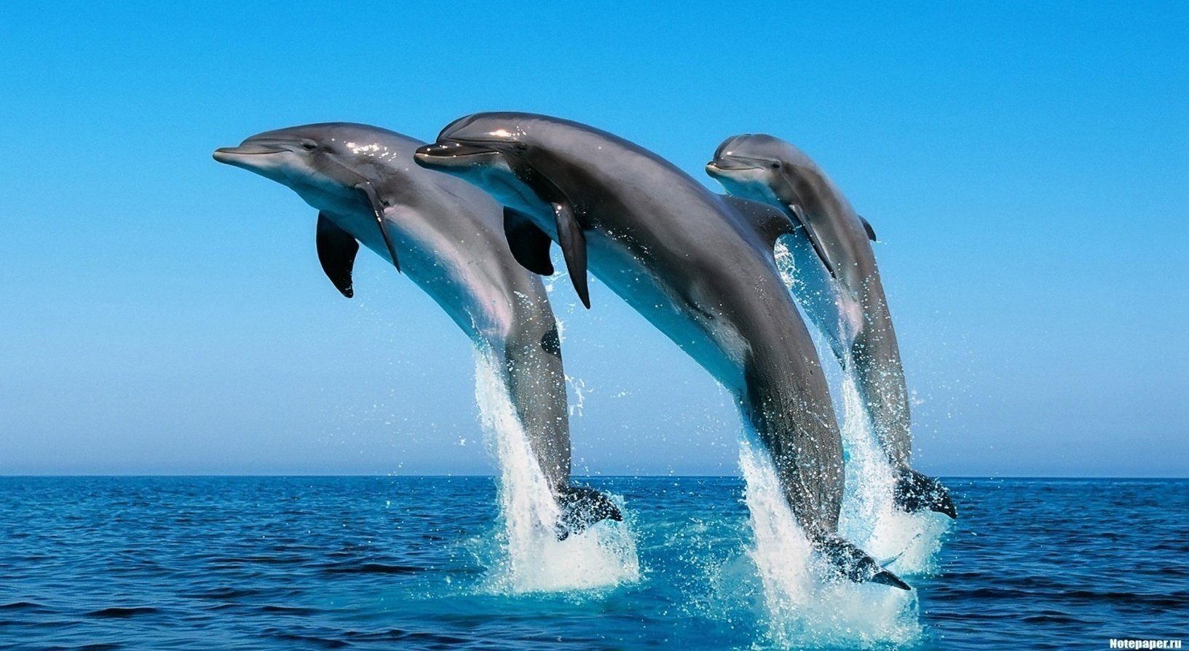
خسته نباشید دوستان گرامی

